Slide 1

UFSCar: Campus São José do Rio Preto e demais expansões
Oferta de vagas Sisu 2026
Conselho Universitário e Conselho de Administração - 03/12/2025
UFSCar

Slide 2

SJRP: Planejamento – Documento referência
Credenciamento do campus – Concluído ✅
Criação do CAHT – Concluído ✅
Centro de Artes, Humanidades e Tecnologia
Autorização dos cursos de 1º Ciclo – Concluído ✅
BI Artes, BI Ciências e Humanidades e BI em Ciência, Tecnologia e Inovação
Elaboração dos PPCs – Fase final de ajuste
Aprovação em Dezembro / 2025
Equipamentos e mobiliários – Dimensionamento e empenho concluídos
Recurso disponível e prazo para entrega – Janeiro e Fevereiro / 2026
UFSCar

Slide 3
SJRP: Planejamento – Documento referência
Adequação dos espaços provisórios – Projeto concluído
Contratação em andamento e prazo de execução – Janeiro e fevereiro / 2026
Recrutamento de pessoal – vagas disponibilizadas pelo MEC
Edital de redistribuição Docentes – 221 inscritos – Prazo 07/01/2026
Edital de remoção interna Docentes – 02 inscritas – Prazo 07/01/2026
Remoção de TAs a pedido – 02 pessoas
Apoio Administrativo Terceirizado – 02 vagas
Concurso de TAs – Publicação de Edital em Dezembro / 2025 (cargos disponíveis e alguns códigos a serem enviados pelo MEC para apoiar a implantação de SJRP).
UFSCar

Slide 4
SJRP: Planejamento – Documento referência
Elaboração de Regulamentos – em andamento (Junho/2026)
Regimento do CAHT e Resolução sobre Regime de Ciclos
Área Física Definitiva – decisão até Janeiro de 2026
Área da UNESP, Área já doada pela prefeitura ou nova prospecção
Acordos de Cooperação – em andamento
IFSP (Dezembro/2025) e Prefeitura de SJRP (Março/2026)
UFSCar

Slide 5
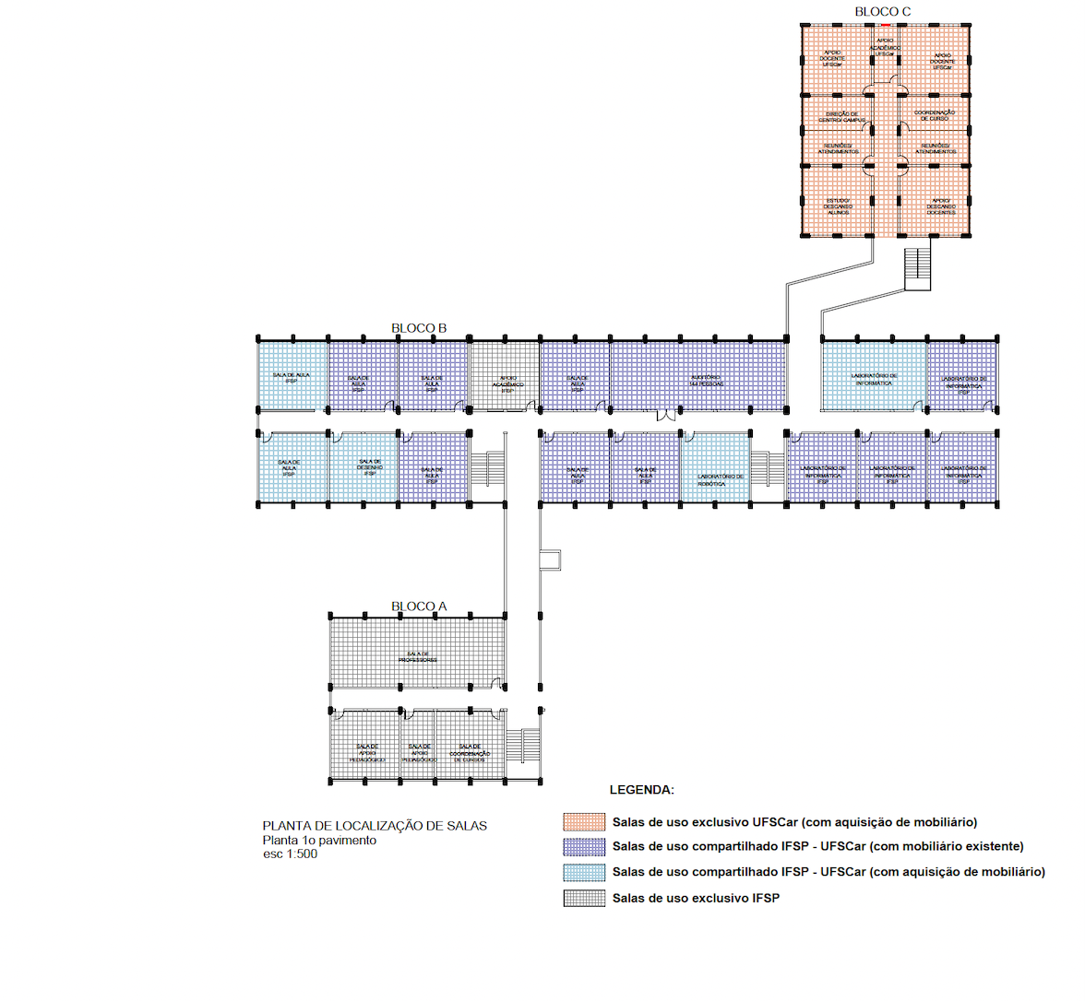
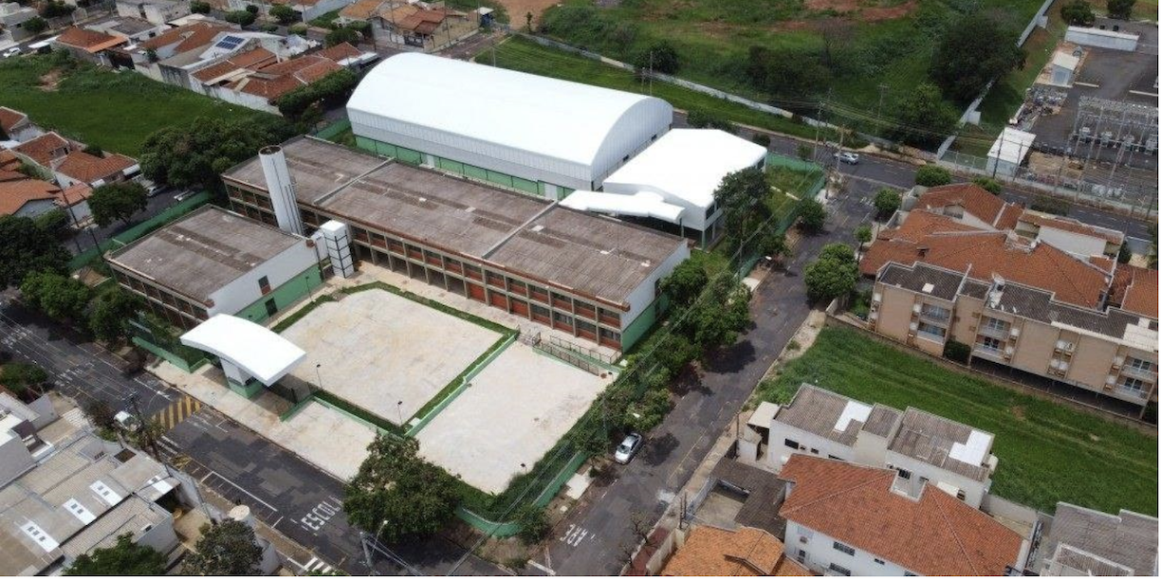
SJRP: Planejamento – área provisória - IFSP
UFSCar

Slide 6
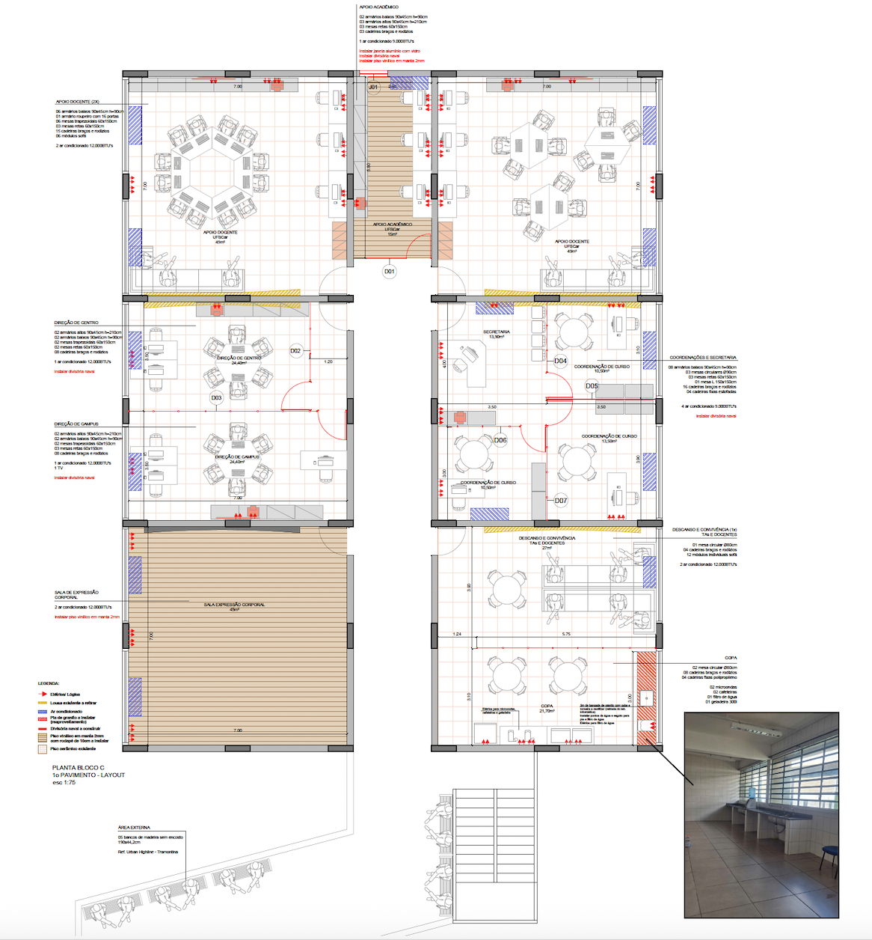
SJRP: Planejamento – área provisória - IFSP
UFSCar

Slide 7
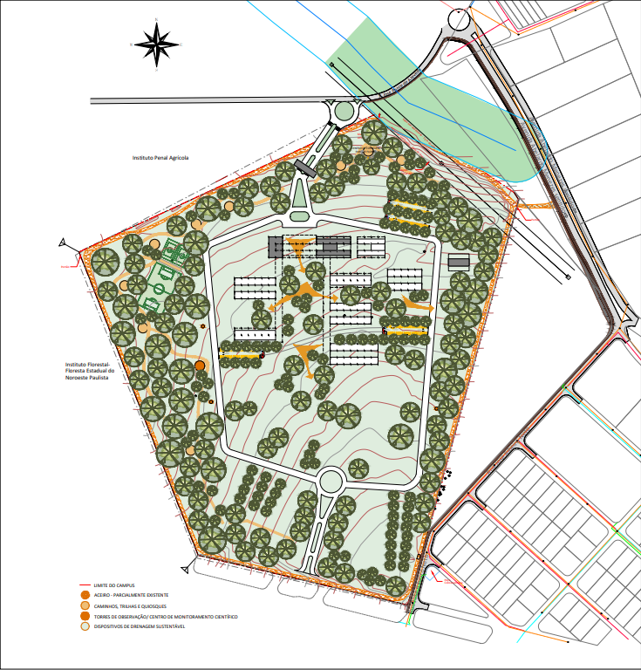
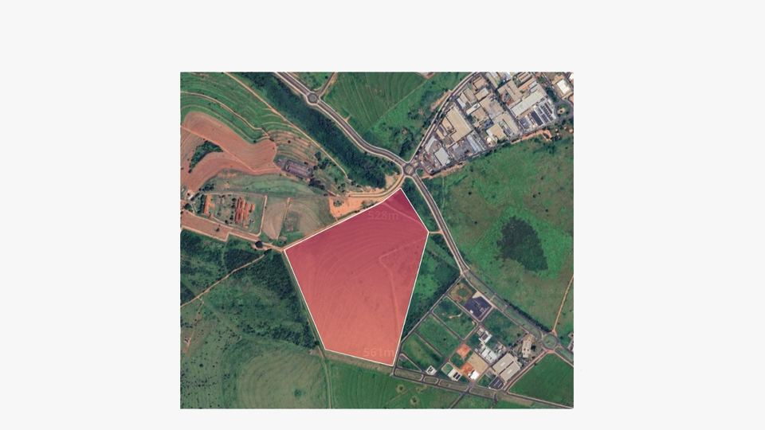


SJRP: Planejamento – área definitiva - UNESP
LEGENDA
Cota de nível mais baixa: 528m
528m
561m
Cota de nível mais alta: 561m
UFSCar

Slide 8
Novos cursos – CCN, CCGT, CCHB e CCET
Esforços para viabilizar oferta em 2026, com algumas limitações importantes – principalmente em relação à contratação de pessoal:
Recebimento apenas de vagas docente – por enquanto para SJRP;
Pequeno quantitativo de vagas de TAs que depende da regulamentação da nova carreira;
Tempo insuficiente para realização de concurso.
Encaminhamento pactuado com os Centros para orientação dos trabalhos e início em 2027. PL de novos cargos enviado ao Congresso.
UFSCar

Slide 9
Encaminhamentos - SJRP
SISU/2026 - Oferecimento de 30 vagas para cada curso de 1º Ciclo
Capacidade máxima das salas do IFSP – 35 estudantes
Período Noturno – menor uso da infraestrutura pelo IFSP
BI em Artes – 30 vagas – Noturno
BI em Ciências e Humanidades – 30 vagas – Noturno
BI em Ciência, Tecnologia e Inovação – 30 vagas - Noturno
UFSCar

Slide 10
Encaminhamentos – demais expansões
SISU/2026 - Oferecimento de 40 vagas no curso de Bacharelado em Ciência de Dados e IA do CCGT (PAUTA COAD – PPC vinculado à demanda de recursos humanos):
Abertura do MEC para novos cursos em STEAM e disponibilidade de atender propostas passíveis de implementação em 2026. +4 vagas docente para início.
SISU/2027 – Oferecimento de vagas nos cursos:
Mídias Digitais, Cultura e Sociedade – CCHB;
Psicologia – CCN;
Pedagogia – CCN;
Nutrição – CCN;
IA – CCET.
UFSCar

Slide 11
Encaminhamentos – demais expansões
Envio de documento ao MEC com atualização das demandas de expansão da UFSCar:
Atualização dos cursos do CCN;
Redimensionamento das demandas de cargos – mesma relação vagas docentes e TA’s para todos os cursos novos (CCGT, CCHB, CCN e CCET).
Criação de um Grupo de Trabalho, coordenado pela ProPq, para estruturar a captação de recursos no âmbito do PBIA para garantir infraestrutura em TI para os cursos de IA em uma perspectiva INSTITUCIONAL, transbordando para outras áreas (incluindo gestão).
UFSCar

Slide 12
Esclarecimento
Expectativa em relação à liberação de vagas e estabelecimento de critérios para distribuição, sobretudo aquelas de técnicos administrativos.
Obrigada!
UFSCar

